Slide 1
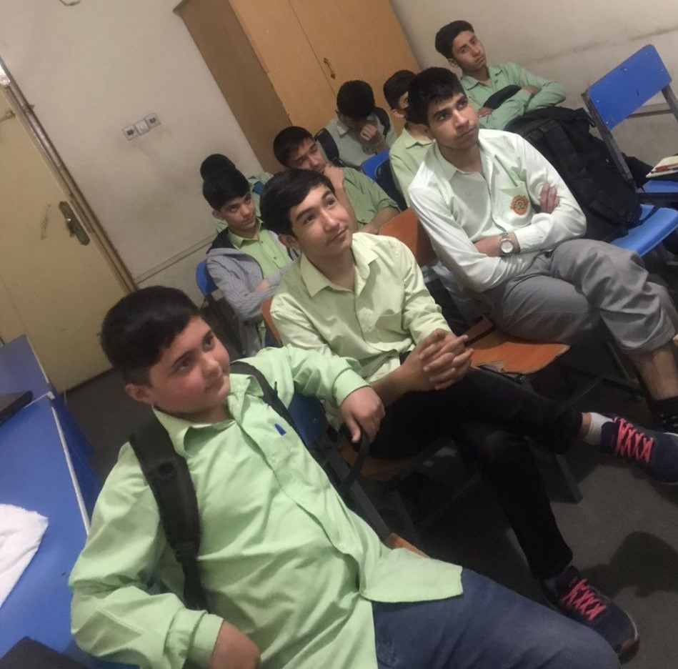
درس هفتتم
صنف
۸
سیف الرحمن قریشی

Slide 2
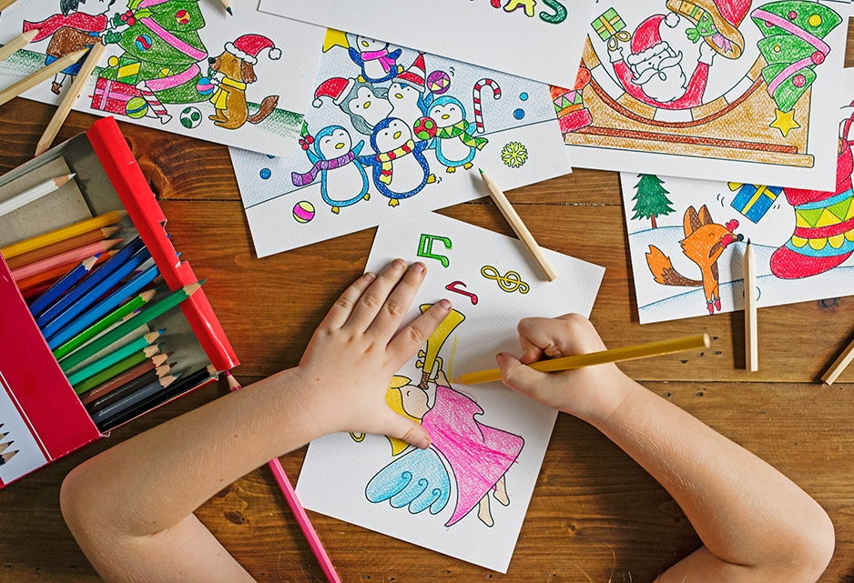
غوریان و خوارزم شاهیان

Slide 3
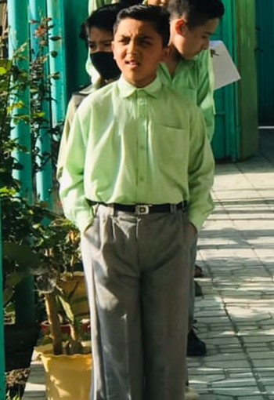
غوریان
شاگردان در اخیر ساعت باید بتوانند:
سرزمین حکومت غوریان را بدانند
سابقۀ اسلام آوردن غوریان را بدانند
مهمترين پادشاهان غوری را بدانند

Slide 4
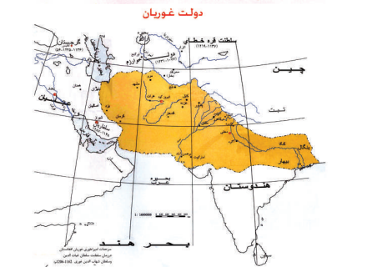
دولت غوریان
 | Category 1 | Category 2 | Category 3
Subject 1 | 2,450 | 4,223 | ,600
Subject 2 | 3,995 | 864 | 12,042
Subject 3 | 75 | 0 | 90
Subject 4 | ,625 | 4,805 | 541
Subject 5 | 642 | 8,511 | 75
غوری ها از خاندانهای بسیار قدیمی و کهن سرزمین غور ميباشند.
جد بزرگ آن ملک شنسب درروزگار خالفت حضرت علی رض اسلام آورد.
امیرفوالد و امیرکروړ وابسته به همین خاندان بودند.
امیر محمد سوری در برابر سلطان محمود غزنوی به غور مقاومت کرد، اما سرانجام شکست خورد و غوری ها زیرفرمان غزنویان درآمدند.

Slide 5
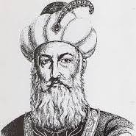
ادامه...
هنگامی که سلجوقیان روی کار آمدند غوري ها با ایشان نیز پیوندهایی داشتند.
غیاث الدین و سلطان شهاب الدین غوری دامنۀ حکومت غوریها را تا هند رساندن.
شهاب الدین غوری به سال 602 ق./1206م. در نزدیکی لاهور توسط هندوها به قتل رسید.
سپاهیان غوری درهنگام بازگشت از سوی اقواموقبایل ناراضی غارت شدند.
خوارزم شاهیان از ضعف آنها سود بردند و برافغانستان مسلط شدند

Slide 6
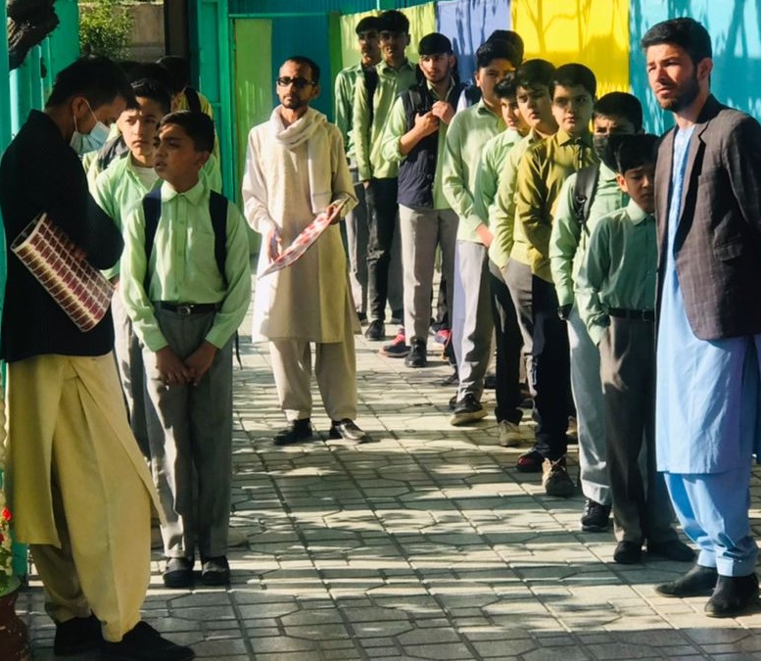
تشکر از توجه تان !
سیف الرحمن قریشی

